Slide 1
Intentieverklaring G7
voor samenwerking ter verwerving van essentiële jeugdhulpfuncties
in Gelderland

Slide 2
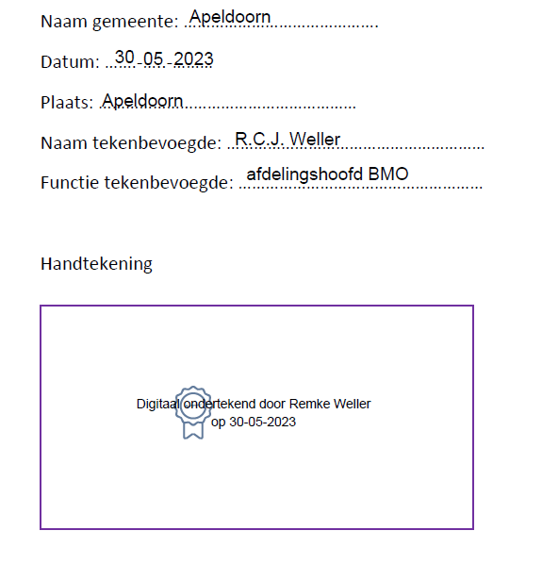
Gemeente Apeldoorn

Slide 3
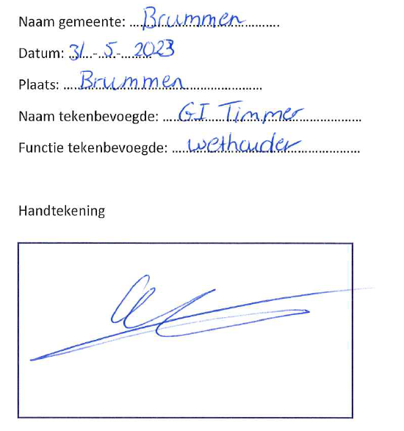
Gemeente Brummen

Slide 4
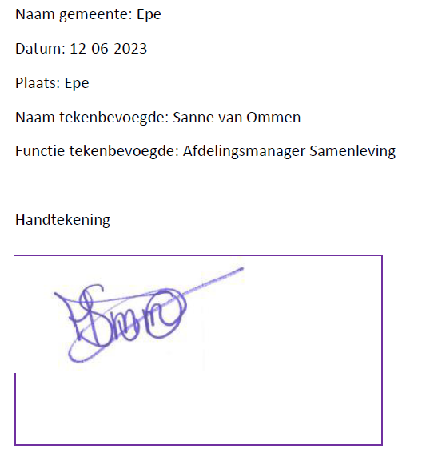
Gemeente Epe

Slide 5
Gemeente Heerde

Slide 6
Gemeente Hattem

Slide 7
Gemeente Lochem

Slide 8
Gemeente Voorst

Slide 9
Gemeente Zutphen

Slide 10
Gemeente Zeewolde

Slide 11
Gemeente Elburg

Slide 12
Gemeente Ermelo

Slide 13
Gemeente Oldebroek

Slide 14
Gemeente Harderwijk

Slide 15
Gemeente Nunspeet

Slide 16
Gemeente Putten

Slide 17
Gemeente Beuningen

Slide 18
Gemeente Nijmegen

Slide 19
Gemeente Mook en Middelaar

Slide 20
Gemeente Heumen

Slide 21
Gemeente Berg en Dal

Slide 22
Gemeente Druten

Slide 23
Gemeente Wijchen

Slide 24
Gemeente Ede

Slide 25
Gemeente Nijkerk

Slide 26
Gemeente Renswoude

Slide 27
Gemeente Rhenen

Slide 28
Gemeente Scherpenzeel

Slide 29
Gemeente Veenendaal

Slide 30
Gemeente Barneveld

Slide 31
Gemeente Arnhem

Slide 32
Gemeente Doesburg

Slide 33
Gemeente Lingewaard

Slide 34
Gemeente Overbetuwe

Slide 35
Gemeente Renkum

Slide 36
Gemeente Rheden

Slide 37
Gemeente Rozendaal

Slide 38
Gemeente Wageningen

Slide 39
Gemeente Zevenaar

Slide 40
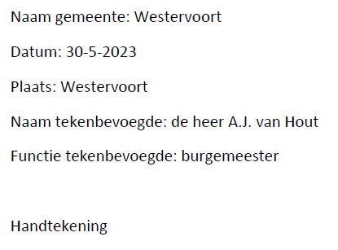
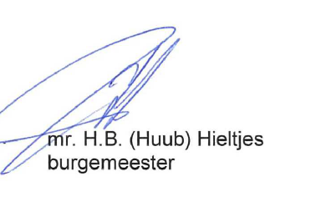
Gemeente Duiven

Slide 41
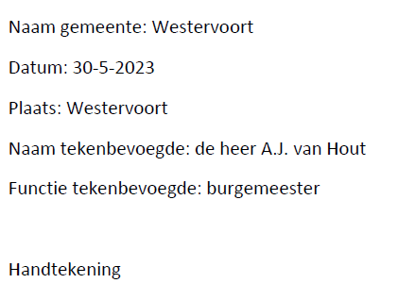
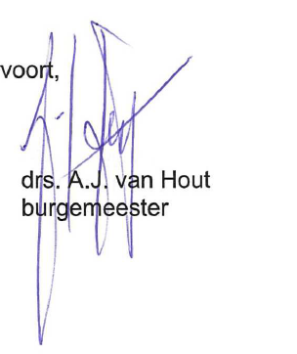
Gemeente Westervoort

Slide 42
Gemeente Berkelland

Slide 43
Gemeente Aalten

Slide 44
Gemeente Oost Gelre

Slide 45
Gemeente Oude IJsselstreek

Slide 46
Gemeente Winterswijk

Slide 47
Gemeente Bronckhorst

Slide 48
Gemeente Doetinchem

Slide 49
Gemeente Montferland

Slide 50
Gemeente Zaltbommel

Slide 51
Gemeente Culemborg

Slide 52
Gemeente Maasdriel

Slide 53
Gemeente Tiel

Slide 54
Gemeente West Betuwe

Slide 55
Gemeente West Maas en Waal

Slide 56
Gemeente Neder-Betuwe

Slide 57
Gemeente Buren

